Slide 1
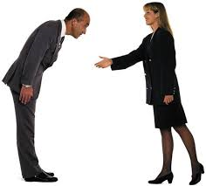

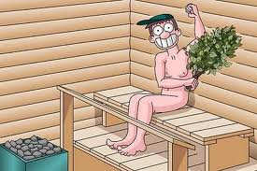

Slide 2


Slide 3
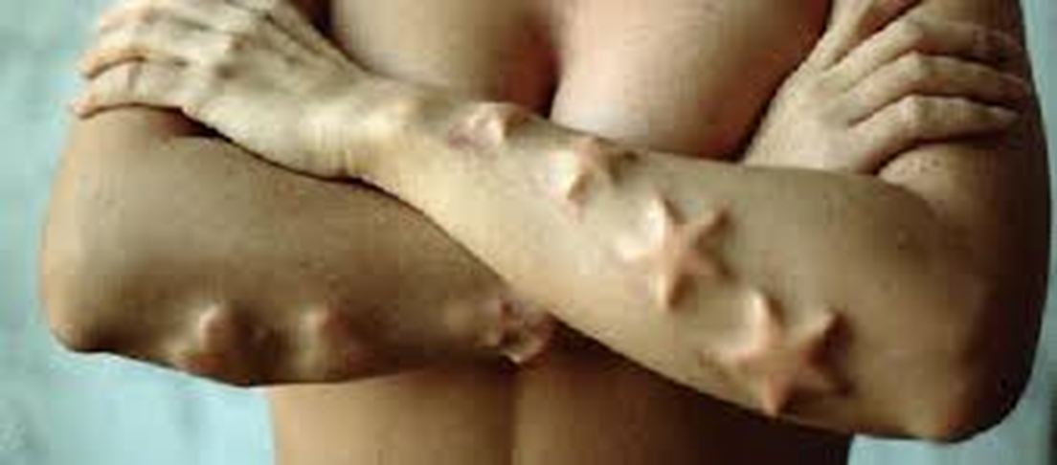

Slide 4
KULTTUURIEROT JA IHMISTEN VÄLINEN VUOROVAIKUTUS
SÄÄNNÖT, NORMIT; ESIM: SEKSUAALISUUS, PUKEUTUMINEN, SEURUSTELU, KOHTELIAISUUSKÄYTTÄYTYMINEN, ALKOHOLI
USKONTO, IDEOLOGIAT, NUORISOKULTTUURI:
KAUPUNKI – MAASEUTU, PROTESTANTTINEN – KATOLINEN,
NUORISO – AIKUISET, YHTEISÖLLISYYS – INDIVIDUALISMI
ARVOT JA ASENTEET: KOULUTUS, TASA-ARVO, IKÄKÄSITE (ESIM. VANHUUDEN ARVOSTUS)
VIESTINTÄ: ILMEET, ELEET, REVIIRI (OMA TILA)
RYHMÄSUHTEET: KOLLEKTIIVISUUS, SUKU, KASTIT
SUKUPUOLIROOLIT: MIEHEN JA NAISEN TEHTÄVÄT

Slide 5
JATKUU
MASKULIINISUUS – FEMINIINISYYS: MILLAINEN MIEHEN, NAISEN KUULUU OLLA?
DEMOKRATIA – DIKTATUURI: AVOIMUUS, LUOTTAMUS, USKALLUS OMIIN NÄKEMYKSIIN; KONTROLLI, HIERARKIA; MITÄ ON JOHTAJUUS?
MONIMUOTOISUUDEN KOHTAAMINEN – SUPPEA MAAILMANKUVA: AVARAKATSEISUUS, SUVAITSEVAISUUS; KIELTEISYYS, UHKAKUVAT

